Slide 1
SpringCamp 2025
펀드 시스템 구축의 날개
사내 Spring Boot Starter Library 이야기
손수민.카카오뱅크
Notes:
안녕하세요, 카카오뱅크 펀드 시스템 구축에 날개를 달아준 사내 스프링부트 스타터 라이브러리 이야기에 대해 소개하려고 온 카카오뱅크 투자개발팀의 손수민입니다.

Slide 2

발표 주제
은행이라는 환경에서 펀드 시스템을 분리 구축하며
사내 Spring Boot Starter를 활용해
공통 기능을 추상화하고 개발 생산성을 높인 이야기
Notes:
오늘 발표주제를 한줄로 요약해서 설명드리면, 은행이라는 특수한 환경에서 펀드 시스템을 분리구축하며 사내 Spring Boot Starter를 활용해 반복되는 공통 기능을 추상화하고 개발 생산성을 높인 이야기를 하려고 합니다.

Slide 3
목차
발표 개요: 단일 은행 시스템에서 펀드 시스템을 분리구축한 이야기
오픈소스 Spring으로 개발한 펀드 시스템
은행 공통 기능을 라이브러리화 한 이야기
마무리
Notes:
먼저 저희 팀이 기존의 거대한 단일 은행 시스템에서 펀드 시스템을 독립적으로 분리 구축한 이야기를 소개드릴게요.
특히 이 펀드 시스템은 금융 거래를 기록하는 핵심금융원장 중 하나로,
카카오뱅크에서는 최초로 퍼블릭 클라우드에 단순한 IaaS로서의 인프라 활용이 아닌 K8S 기반 클라우드네이티브 환경에서 오픈소스 Spring 프레임워크를 활용해 구축했는데, 이 이야기에 대해서 설명드리고, 이후에는, 시스템을 새로 분리하면서 자연스럽게 생겨난 공통 기능들을 어떻게 추상화하고 라이브러리화했는지에 대해 말씀드리겠습니다.
참고로 이 라이브러리는 외부에 공개되지 않은 사내용 라이브러리입니다. 다만 어떤 회사든 비슷한 형태의 스타터를 갖고 있을 수 있기 때문에, 저희는 이 라이브러리가 왜 필요했는지, 은행이라는 환경이 어떤 요구사항을 만들었는지에 집중해서 말씀드리겠습니다.
1:25

Slide 4

발표자 소개
소속: 카카오뱅크 투자개발팀
이름: 손수민(angie.near)
하는 일: 펀드의 계정계와 채널계 개발
경력: 2년 6개월
Notes:
제 소개를 간단히 드리면 저는 카카오뱅크에서 펀드 계정계와 채널계 개발을 맡고 있는 서버 개발자입니다.
은행이 아닌 곳에서 오신 분들도 계실 테니, 쉽게 말하면 ‘서버 개발자’라고 생각해주시면 됩니다.
저희 회사는 영어 닉네임을 사용하는데요, 제 닉네임은 ‘앤지’입니다.
여기에 확장자를 붙이면 ‘앤지니어’가 되기 때문에, 저는 열심히 회사에서 ‘앤지니어’라고 주장하며 다니고 있습니다.
경력은 2년 6개월 정도이고, 카카오뱅크에서 신입으로 개발자 커리어를 시작한 주니어 개발자입니다.
이 잘나온 사진은 회사에서 프로필 사진 찍어준다길래 후다닥.. 정중한 차림새를 하고 한번 찍어봤습니다.
2:08

Slide 5
발표자 소개
👩‍💻
Notes:
이런 주니어 개발자인 제가 스프링캠프라는 백엔드 개발자들의 축제에 나와 무슨 이야기를 하려고 하나, 궁금하실 수도 있을 것 같아요.
저는 팀의 Spring Boot Starter 라이브러리의 도움을 가장 많이 받은 개발자 중 한 명이여서 그런데요,

Slide 6

발표자 소개
👩‍💻
image ref: https://www.flaticon.com/
Notes:
신입으로 들어와서 은행이라는 처음 겪어보는 낯선 도메인,

Slide 7


발표자 소개
👩‍💻
image ref: https://www.flaticon.com/
Notes:
또, 카카오뱅크라는 회사의 개발 체계,

Slide 8

발표자 소개
👩‍💻
image ref: https://www.flaticon.com/
Notes:
아직 배워야할게 많은 스프링이라는 기술,,을 마주쳤었고요, 개발자로서 실무 경험이 전무했던 시절에 이 라이브러리 덕분에 기능 개발도 할 수 있었고, 실제 업무도 버벅이긴 했지만 나름 잘 해낼 수 있었습니다.

Slide 9

발표자 소개
사내 Spring Boot Starter가 왜 필요했는지
은행의 어떤 기능을 어떻게 추상화해서 제공하는지
👩‍💻
Notes:
그래서 오늘 발표에서 다룰 “이 라이브러리가 왜 필요했는지, 은행의 어떤 기능을 어떻게 잘 추상화 해서 제공했는지” 에 대한 이야기를 누구보다도 잘 전달드릴 수 있지 않을까 생각합니다.
3:00

Slide 10

발표 개요
어디에나 존재하는 단일 시스템의 문제점들.
image ref: https://cine21.com/news/view/?mag_id=27645
Notes:
본격적으로 펀드 시스템을 어떻게 분리했는지 말씀드리기에 앞서, 먼저 저희 회사가 겪었던 ‘거대한 단일 시스템’의 문제에대한 이야기부터 해보려고 합니다.
어느 회사든 초기에 서비스를 만들다 보면, 모든 기능이 한 프로젝트에 통합된 형태로 시작하곤 할겁니다.
이걸 흔히 모놀리식 아키텍처라고 하죠. 소프트웨어의 모든 구성요소가 하나의 프로젝트 안에 저 사진처럼 얽혀 있는 구조입니다.
많은 오래된 레거시 시스템이 이런 구조를 가지고 있을거구요.
이 구조는 처음엔 단순하고 빠르게 개발할 수 있다는 장점이 있어요.
그런데 규모가 커지면 이야기가 달라집니다.

Slide 11
발표 개요
어디에나 존재하는 단일 시스템의 문제점들.
장애 확산
Notes:
모놀리식 아키텍처는 작은 장애가 전체 시스템 장애로 확산될 수 있고,

Slide 12
발표 개요
어디에나 존재하는 단일 시스템의 문제점들.
장애 확산
기능 수정 시 영향도 확인 필요
Notes:
기능을 수정하려 해도 어디에 영향을 미칠지 예측하기 어렵고,

Slide 13
발표 개요
어디에나 존재하는 단일 시스템의 문제점들.
장애 확산
기능 수정 시 영향도 확인 필요
빌드, 배포 시간 증가
Notes:
빌드나 테스트, 배포 시간도 점점 길어지게 됩니다.

Slide 14
발표 개요
어디에나 존재하는 단일 시스템의 문제점들.
장애 확산
기능 수정 시 영향도 확인 필요
빌드, 배포 시간 증가
너무 많은 코드!!
Notes:
게다가, 프로젝트 안에 코드가 너무 많다 보니 새로운 개발자가 이해하고 기여하기도 점점 어려워지겠죠?

Slide 15

발표 개요
단일 시스템에서 단위 시스템으로
image ref: https://www.flaticon.com/
Notes:
그래서 이런 경우, 기업들은 기존에 하나의 애플리케이션에서 처리하던 기능들을 목적별로 나누어 작은 단위 시스템으로 구축하는 작업을 하게됩니다.

Slide 16
발표 개요
단일 시스템
Notes:
저희 카카오뱅크도 예외는 아니었습니다.
카카오뱅크는 2017년 7월 첫 출시를 했는데요, 처음 서비스를 출시할 땐, 시중은행에 비해 상품이 많지 않았기 때문에 고객의 돈을 다루는 시스템이 단일 시스템으로 이루어져 있었어요.
4:20

Slide 17
발표 개요
단일 시스템에서 단위 시스템으로
📈
image ref: https://www.flaticon.com/
Notes:
시간이 흐르며 서비스하는 상품이 늘고, 회사 규모도 커지면서 앞서 말씀드린 단점들을 하나둘씩 겪게 되었습니다.
카카오뱅크도 모놀리스로 시작했지만 전사적으로 점진적 MSA 구조로 진화중에 있습니다.
하지만 코어뱅킹이나 계정계라고 불리우는 금융원장 시스템은 아직 모놀리스 아키텍처였고, 펀드를 시작으로 게정계 시스템들도 분리 구축이 시작되고 있습니다.
펀드에 대해 잘 아시는 분도 계시겠지만, 처음 접하시는 분들도 있으실 거예요.

Slide 18
발표 개요: 펀드란?
주식
📈
Notes:
주식은 많이들 해보셨죠?
주식은 내가 직접 어떤 기업에 투자해서 수익을 내는 직접 투자 방식입니다.

Slide 19

발표 개요: 펀드란?
주식
image ref: samjung-teamleft.tistory.com
Notes:
그래서 잘 될 땐 크게 벌기도 하고, 반대로 잃기도 하셨을 거예요. 전 주식으로 많이 잃어 봐서 이렇게. 늘 오르길 바라고 있습니다.

Slide 20

발표 개요: 펀드란?
펀드
📈
📈
📈
📈
📈
전문가
image ref: https://www.flaticon.com/
Notes:
그런데 펀드는 조금 다릅니다.
여러분의 돈을 전문가가 대신 운용해주는 간접 투자 상품이에요.

Slide 21


발표 개요: 펀드란?
📈
📈
📈
📈
📈
판매
image ref: https://www.flaticon.com/
Notes:
여기서 은행은 이 펀드라는 상품을 여러분께 소개하고 판매하는 역할을 해요.

Slide 22
발표 개요: 펀드란?
펀드직접판매 시스템 구축하기.
📈
📈
📈
📈
📈
image ref: https://www.flaticon.com/
Notes:
2024년 1월에 펀드 판매를 시작하였고요,
이 때 고객님들께 투자 상품을 제공하기 위한 사업적인 미션이 있었고요,
이와 더불어 저희 개발팀은 기술적인 미션도 함께 안고 있었습니다.
5: 50

Slide 23
발표 개요
개발팀의 미션
펀드 시스템을 클라우드 환경 위에
오픈소스 스프링을 활용하여 분리구축 하자!
Notes:
바로 이 펀드판매시스템을 기존 카카오뱅크의 거대한 전통적인 시스템이 아닌 클라우드 환경위에 오픈소스 스프링을 활용하여 분리구축하는 것이었는데요.

Slide 24
은행에서의 개발 배경사항
클라우드 환경위에 오픈소스 스프링으로 서버 구축?
당연한건데….
🤔
Notes:
클라우드 환경위에 오픈소스 프레임워크인 스프링으로 서버 구축? 특별하지 않죠?
정말 당연한 이야기죠?
저도 이 짧은 경력중에 서버 프레임워크로는 스프링만 사용해 본 것 같아요. 여러분들도 서버 개발을 해야한다면 당연히 스프링을 떠올릴 것 같습니다.
요즘은 또 워낙 레퍼런스가 많아서 지금 당장 간단한 기능하나 스프링으로 만들어서 클라우드에 서빙해야한다고 하면 다들 하실 수 있을거에요.

Slide 25
은행에서의 개발 배경사항
은행이라면 당연하지 않고 특별할 수 있어요.
펀드는 핵심금융원장 시스템
은행은 규제산업
Notes:
하지만 은행이라면, 당연하지 않고 특별한 미션일 수 있습니다.
그 이유는
펀드는 핵심금융원장시스템이고, 은행은 규제산업입니다.
이렇게 말해서는 아직 뭐가 특별한지 잘 안와닿으시죠? 조금 더 자세히 살펴보시죠.

Slide 26
은행에서의 개발 배경사항
금융원장시스템이란?
고객의 돈과 거래를 정확하게 기록, 보관하는 시스템
Notes:
금융원장이라고 하는 것은요, 고객의 돈과 거래를 정확하게 기록, 보관하는 시스템이에요.

Slide 27
은행에서의 개발 배경사항
금융원장시스템이란?
기능 | 예시
💰 입출금 기록 | 누가 얼마를 출금했는지
🔄 이체 기록 | 누구에게 얼마를 보냈는지
🧾 잔액 계산 | 현재 내 통장에 얼마가 있는지
Notes:
고객님의 입출금 거래를 지원하고, 해당 정보를 기록해요. 또, 누가 누구에게 얼마를 보냈는지에 대한 이체 내역를 기록하고, 내 통장에 얼마가 남아있는지 잔액에 대한 정보를 저장해둡니다.

Slide 28

은행에서의 개발 배경사항
은행업은 규제산업
고객님의 돈을 다루고, 운용해 수익을 냄
image ref: https://www.flaticon.com/
Notes:
이렇게 은행은 고객님의 돈을 맡아 잘 보관해야하기 때문에 , 정부의 엄격한 감독과 규제를 받는 산업입니다.
고객님들이 돈을 맡겼는데, 은행 마음대로 그 돈을 써버리면 안되겠죠?
이러한 이유로, 고객님의 자금을 다루는 시스템을 관련 규제를 준수하면서 손실 없이 무결하게 새로 구축하는 일은 상당히 높은 난이도의 작업입니다.
7: 35

Slide 29
은행에서의 개발 배경사항
전통적인 금융 프레임워크
✅ java 기반
✅ 오픈소스가 아닌 상용 프레임워크
✅ 복잡한 금융 거래 기능 작성 가능
image ref: https://www.flaticon.com/
Notes:
그래서 이런 핵심금융원장 프로그램은 전통적인 금융 프레임워크로 많이 개발하는데요,
java 기반 프레임워크이긴 하지만 오픈소스인 스프링과 다르게 SI같은 업체에서 만든 상용 프레임워크 입니다.
복잡한 금융 거래를 만드는데 필요한 기능들을 제공하고 있습니다.

Slide 30
은행에서의 개발 배경사항
상용 프레임워크를 사용하게 되면
장점
😊 빠른 시스템 구성 가능
😊 수십년 동안 검증된 방식
Notes:
상용 프레임워크를 사용하면 업무에 필요한 모듈들이 이미 사전에 구현되어 있어 빠르게 시스템 구성이 가능해요.
또, 수십년동안 다양한 금융사에서 사용되며 검증된 방식이라 신뢰성도 높고요.

Slide 31
은행에서의 개발 배경사항
상용 프레임워크를 사용하게 되면
단점
😞 솔루션 업체에 종속
😞 커스터마이징 유지보수 문제
😞 프레임워크 학습곡선
Notes:
하지만 상용프레임워크를 사용하게되면, 기술이 프레임워크을 제공하는 벤더사에 종속되어있어
그 상용프레임워크가 제공하는 방법으로만 코드를 짜야하기 때문에 커스터마이징을 하거나 유지보수가 어려울 수 있어요.
또, 신규 입사자가 들어왔을 때, 이 전통적인 금융 프레임워크에 대해 익숙하지도 않고, 학습하는데 시간이 오래 걸린다는 단점이 있습니다.
그동안은 아주 안정적으로, 훌륭하게 은행 시스템을 지탱하고 있는데요,
이런 상용 프레임워크들 대부분 십수년이 훨씬 넘은 오래된 기술입니다.
무엇보다도, 점점 서비스 규모가 커지다 보니 앞서 이야기 나눈 단일 시스템의 문제점이 크게 다가오고 있었어요.
9:00

Slide 32
은행에서의 개발 배경사항
새로 구축하기 충분한 팀 배경사항
✅ spring 개발 환경에 익숙한 경력자들
✅ 수 많은 사내 Spring기반 서비스들
Notes:
그래서 저희 팀은 펀드라는 핵심금융원장 시스템을 기존의 전통적인 환경에서 벗어나 단일시스템으로 구축해보기로 합니다.
이미 카카오뱅크 내부에는 금융원장 시스템이 아닌 서비스는 Spring 기반으로 만든 곳들이 많이 있었고, 이런 환경에 자연스럽게 익숙했습니다. 또한, 전체 금융 원장을 분리 구축하는게 아니라 아니라 펀드 원장이라는 단일시스템만 새로 만드는 과제였기 때문에 직접 도전해볼 수 있다는 판단이 팀적으로 섰습니다.

Slide 33
은행에서의 개발 배경사항
기술로 은행을 엔지니어링 하는 카카오뱅크
Notes:
그리고 카카오뱅크는 기술은행으로서 기술로 은행을 엔지니어링 하고 있습니다.
그래서, 기존의 온프레미스 금융 프레임워크 대신 새로운 환경에서, 오픈소스 Spring을 활용해 새로운 금융 시스템을 직접 구축하는 도전을 선택했습니다.

Slide 34



은행에서의 개발 배경사항
뼈를 내주고 살을 취한다.
image ref: https://blog.naver.com/xx_9090/222481834765
Notes:
이 짤은 제가 좋아하는 만화에 나오는 장면인데요. 이렇게 금융 개발에 필요한 뼈를 내주고 새로운 기술로 금융 원장을 만드는 도전이라는 살을 취하게 되었어요.
10:00

Slide 35
알고 있으면 좋은 은행 구조
코어뱅킹
(계정계)
DB
Notes:
혹시 은행이나 금융권에서 오신 분들 계신가요? 은행, 금융권에서 오시지 않은 분들을 위해 뒤 내용을 들을 때 알고 계시면 이해에 도움이 될 기존 카카오뱅크구조, 기존 단일시스템과 분리해 구축한 펀드 구조에 대해 설명드리겠습니다.
아키텍처가 실제로는 훨씬 더 다양한 시스템들로 구성되어있는데요, 이해를 돕기 위해 핵심 부분만 간략화해서 소개하겠습니다.
기존에는 고객의 거래를 관리하는 시스템이 이렇게 단일 시스템으로 존재했구요, 이를 코어뱅킹 시스템 혹은 계정계라고 부릅니다.

Slide 36
알고 있으면 좋은 은행 구조
계정계
코어뱅킹(계정계)
기존 은행 단일 시스템
고객의 금융 원장과 거래를 관리
DB
Notes:
이 용어가 계속나올테니 기억해주시면 좋겠어요. 코어뱅킹은 기존 은행 시스템입니다!
이 코어뱅킹에서 모든일을 하는게 아니라요, 주로 이체, 대출과 같은고객의 금융 거래와 원장을 관리하고요,

Slide 37
알고 있으면 좋은 은행 구조
기존 시스템
📱
채널계
코어뱅킹
(계정계)
DB
image ref: https://www.flaticon.com/
Notes:
채널계라고 고객에게 서비스하는 서버가 있습니다. 클라이언트와 통신하며 고객님에게 서비스해야하는 서비스 로직들이 여기 담겨져있어요.

Slide 38
알고 있으면 좋은 은행 구조
기존 시스템
📱
채널계
계정계
채널계
고객과의 접점
서비스 로직을 관리
DB
Notes:
금융거래를 재미있게, 알기쉽게 제공할 수 있는 고객과의 접점입니다.

Slide 39

알고 있으면 좋은 은행 구조
기존 시스템
📱
채널계
코어뱅킹
(계정계)
DB
운영업무툴
🖥️
image ref: https://www.flaticon.com/
Notes:
카카오뱅크는 고객님이 모바일로만 거래를 할수 있어요.
그러나 상속, 압류같은 특별한 경우 상담이 들어오면 저희 카카오뱅크 직원이 거래를 할 수 있는데요,

Slide 40
알고 있으면 좋은 은행 구조
기존 시스템
📱
채널계
계정계
운영업무툴
직원의 업무 채널
은행 업무, 고객 거래 처리
DB
어드민
🖥️
Notes:
운영업무툴에서 직원이 거래를 하게 됩니다.

Slide 41
알고 있으면 좋은 은행 구조
NEW
📱
펀드 채널계
NEW
CLASSIC
펀드 계정계
코어뱅킹
(계정계)
NEW
🖥️
펀드 운영업무툴
image ref: https://www.flaticon.com/
Notes:
이런 기존 시스템구조에서 펀드도 관심사에 따라 모바일이 거래하는 채널계, 직원이 거래하는 운영업무툴, 펀드의 거래 원장을 다루는 계정계를 새로 구축하게 되었습니다.
11:26

Slide 42

알고 있으면 좋은 은행 구조
⛳
Notes:
근데.. 그 당시 저희 클라우드 환경에는 서버프로그램을 작성하기 위한 기반이 정말 아무것도 없었어요.
이렇게 허허벌판인 환경에 새로 구축들을 해야했습니다.

Slide 43
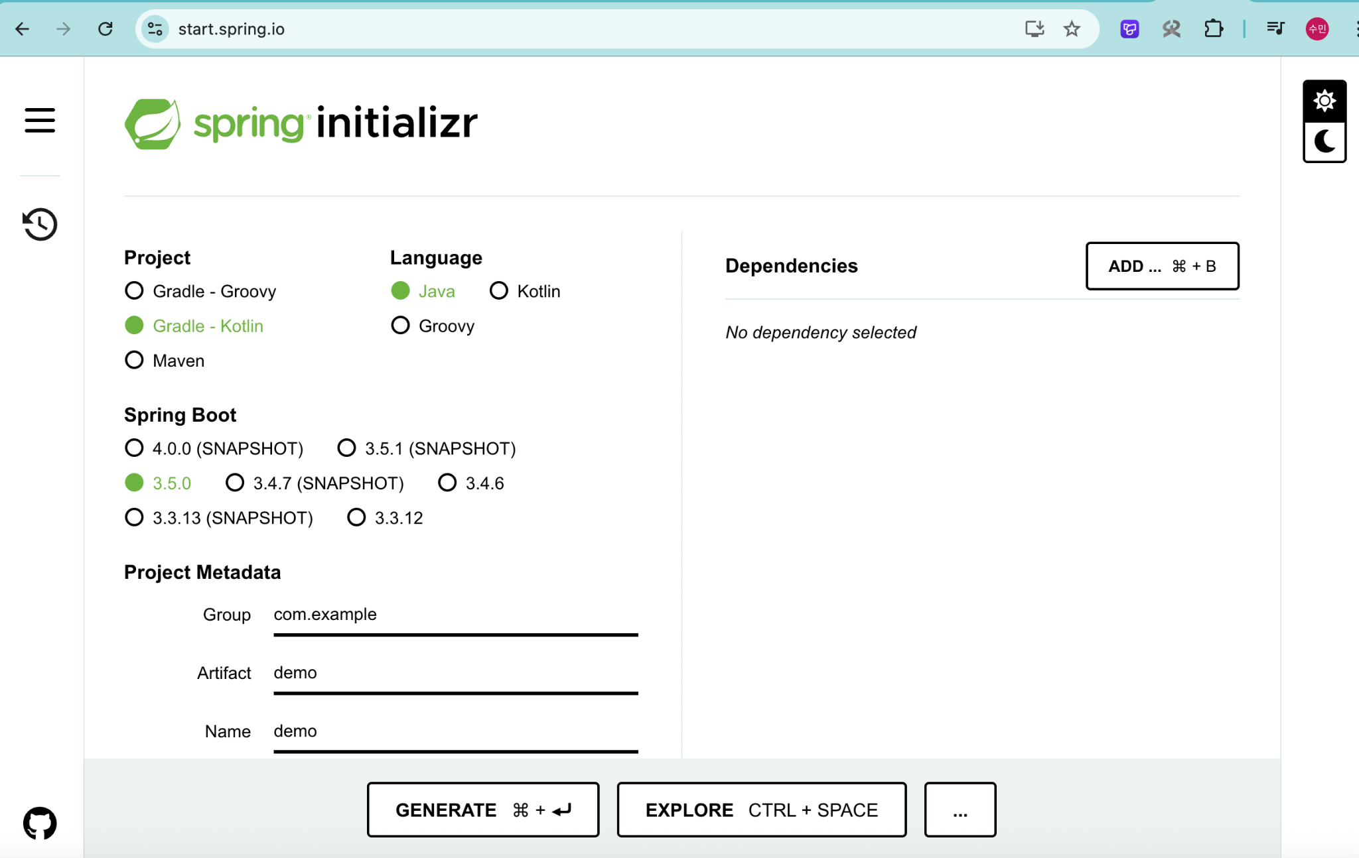
알고 있으면 좋은 은행 구조
Notes:
여러분들 spring boot로 된 새로운 프로젝트 시작할 때 spring initializr가서
이렇게 새로 많이들 만드실거에요. 저희도 이런상황과 별반 다를게 없었어요.

Slide 44
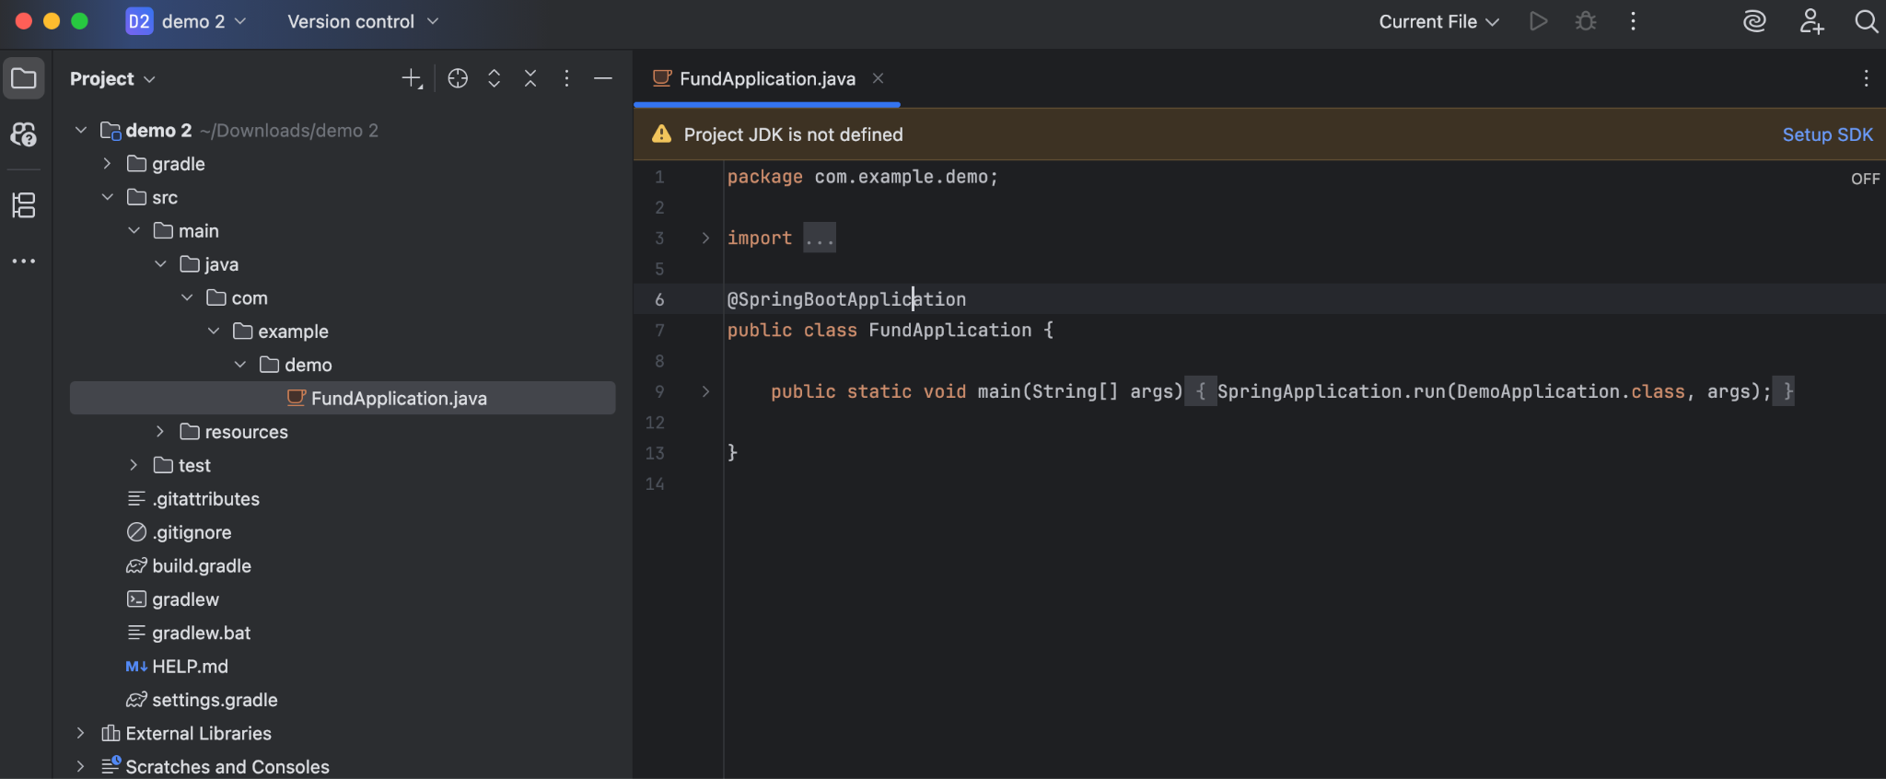
알고 있으면 좋은 은행 구조
허허벌판 X 100
Notes:
이거 spring initializer로 구축한 깡통 프로젝트인데요.
정말 이런 환경에 새로 구축해야 했어요.
이렇게 수많은 프로젝트들을 새로 만들어야 하다보니,
각 프로젝트별로 해결해야할 프로젝트 관심사의 코드를 작성하는데 들이는 시간 만큼 프로젝트를 설정하는데 들이는 시간이 더 오래걸렸어요.

Slide 45
알고 있으면 좋은 은행 구조
각 프로젝트의 핵심 관심사
펀드 계정계 | 펀드의 원장을 관리하고, 거래를 지원해야 한다.
펀드 채널계 | 모바일에 API를 제공하고, 서비스 로직을 작성한다.
펀드 운영업무툴 | 내부직원의 조회/거래 업무를 지원해야 한다.
… | …
Notes:
이게 각 펀드 시스템의 프로젝트가 해결해야할 관심사였어요.
여기 나온 프로젝트 뿐만 아니라 관심사에 따라 다른 프로젝트들도 새로 구성을 해야했고요,
저희 펀드 뿐만아니라 사내 다른 시스템들도 새롭게 구축하고 있는 곳이 많았습니다.
13:05

Slide 46
알고 있으면 좋은 은행 구조
각 프로젝트의 공통 관심사
펀드 계정계 | 데이터 직렬화/역직렬화 설정을 해야한다. 펀드 외부 시스템과의 통신을 해야한다. 모든 요청은 추적 되어야 한다.
펀드 채널계
펀드 운영업무툴
…
Notes:
하지만 이렇게 프로젝트를 새로 구축을 하다보니,
각 프로젝트별로 해결해야할 문제 외에, 시스템들에 공통적으로 설정해야 할 요구사항들이 생겼습니다. 특정 형식의 데이터 직렬화, api 통신 설정, 트레이싱 구성 등인데요.

Slide 47

알고 있으면 좋은 은행 구조
같은 요구사항, 각자 구현!
펀드 계정계
펀드 채널계
펀드 운영업무툴
Notes:
이런 공통 기능들, 각 프로젝트에서 입맛에 맞게 구현해도 돼죠?

Slide 48
알고 있으면 좋은 은행 구조
같은 요구사항인데, 구현이 다를 경우
✅ 중복 구현에 따른 생산성 저하
✅ 버그 해결도 중복
✅ 요구사항이 변경되는 경우
Notes:
하지만 이렇게 같은 요구사항인데, 프로젝트별로 구현이 다를 경우
일단 공통 기능인데 프로젝트에서 각각 구현하다보니 생산성이 떨어지겠죠?
또 버그를 발견하는 경우, 같은 문제를 발견하고 수정하는 과정이 매번 반복되어야 해요.
세부 요구사항이 변경될 경우 한 프로젝트에만 반영하는게 아니라 모든 프로젝트에 변경사항을 반영해야 하고요.

Slide 49
펀드 Spring Boot Starter!
공통 기능을 라이브러리화!
펀드 계정계
펀드 채널계
펀드 운영업무툴
Notes:
그래서 각 프로젝트에서 공통으로 사용되는 기능들은 라이브러리로 빼고,
각 프로젝트에서는 각 프로젝트의 관심사와, 문제를 해결하는데 집중하기로 합니다.

Slide 50
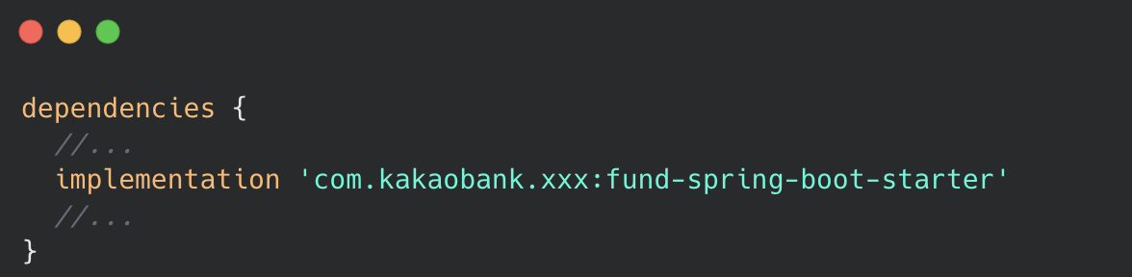
펀드 Spring Boot Starter!
Notes:
그래서 팀에서는 요 공통의 기능을 모아놓은 라이브러리를 spring-boot-starter로 만들었어요.
사내에서 불리는 이름은 바르셀로나라고 따로 있는데요.
저희 회사에는 프로젝트이름을 도시나 섬이름으로 짓는 재밌는 문화가 있어요.
그래서 처음 작명할 때, 이 프로젝트를 만든 개발자가 이 컨벤션을 지켜야하는줄 알고 가장 좋아하는 도시인 바르셀로나로 지었다고 합니다.
여기서는 편의상 fund-spring-boot-starter라고 부르겠습니다.
14:37

Slide 51
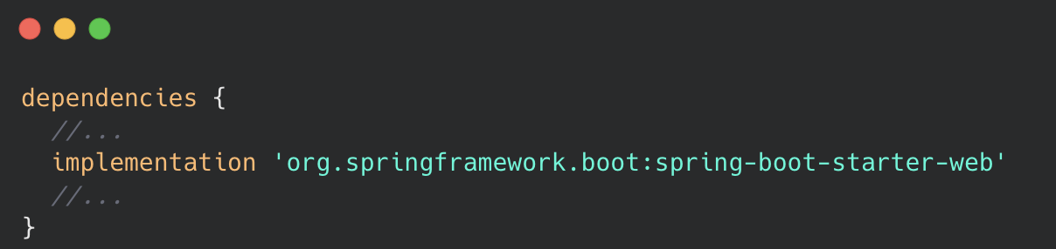
펀드 Spring Boot Starter!
웹 개발시에는..
Notes:
이 starter가 하는 일은, 스프링의 spring-boot-starter들이 하고 있는 기능과 별반 다르지 않아요.
여러분들이 알고 있는 가장 유명한 스타터는 spring-boo-starter-web일 것 같아요.
웹 개발을 할때 이 스타터만 추가하면 웹 개발에 필요한 관련 의존성들을 구성해줘서 사용할 수 있죠?

Slide 52
펀드 Spring Boot Starter!
웹 개발 시 당연하게 제공되고, 써왔던 기능들
✅ 내장 서버 지원
✅ JSON 직렬화/역직렬화
✅ @Controller 만 사용하여 손쉽게 API 개발
Notes:
톰캣 같은 내장 서버 지원해줘서 설정안해줘도 되고,
Jackson 모듈 딸려와서 직렬화/역직렬화 해주고,
@Controller 어노테이션 하나만 붙이면 손쉽게 API 개발할 수 있잖아요?
이런 기능들 정말 당연하게 사용하시죠?
가져다 쓰는 라이브러리들의 내부 구현을 알지 못해도, 웹 개발에 필요한 기능들이 잘 추상화되어 있어서 손쉽게 가져다 쓸 수 있어요.

Slide 53
펀드 Spring Boot Starter!
카카오뱅크에서 은행 도메인 개발을 할 때에는…?
Notes:
이런것처럼, 카카오뱅크에서 은행 도메인 개발을 할 때에는 은행 개발에 도움이 될 수 있는 기능들이 잘 추상화된 사내 spring-boot-starter를 사용하면 필요한 기능들을 당연하게 사용할 수 있어요.
아마, 여기오신 분들께서 지금 회사를 다니고 계시다면 사내에서 필요한 공통의 기능들을 묶어둔 유틸이나 모듈이 있을수도있고, 스타터 라이브러리로 존재하는 경우도 있을거에요.
각 유틸이나 설정모듈을 하나로 관리하는 형태가 바로 Spring Boot Starter입니다.
한 줄 의존성만 추가하면, 필요한 설정과 기능이 자동으로 적용되어서, 프로젝트를 새로 구축할 때 복잡한 설정을 반복할 필요없이 바로 개발할 수 있어요.
16:10

Slide 54

펀드 Spring Boot Starter!
starter들의 구조는..
xxxx-spring-boot-starters
여러 의존성들을 묶어 놓은 편의용 의존성 모음집
xxxx-spring-boot-context
라이브러리의 핵심 기능
xxxx-spring-boot-autoconfigure
조건에 따라 필요한 Bean을 자동으로 구성
Notes:
우리가 흔히 사용하는 Spring Boot Starter는 보통 이렇게 세 가지 모듈로 구성됩니다.

Slide 55
펀드 Spring Boot Starter!
starter들의 구조는..
xxxx-spring-boot-starters
여러 의존성들을 묶어 놓은 편의용 의존성 모음집
Notes:
starter 모듈에는 실제 코드를 담고 있진 않지만, 의존성 관리용으로 쓰이는 모듈이에요.
필요한 모듈들을 한 번에 의존성으로 묶어주는 역할을 합니다.

Slide 56
펀드 Spring Boot Starter!
starter들의 구조는..
xxxx-spring-boot-starters
여러 의존성들을 묶어 놓은 편의용 의존성 모음집
xxxx-spring-boot-context
라이브러리의 핵심 기능
Notes:
context 모듈은 라이브러리의 핵심 구현이 들어있는 모듈이에요.

Slide 57
펀드 Spring Boot Starter!
starter들의 구조는..
xxxx-spring-boot-starters
여러 의존성들을 묶어 놓은 편의용 의존성 모음집
xxxx-spring-boot-context
라이브러리의 핵심 기능
xxxx-spring-boot-autoconfigure
조건에 따라 필요한 Bean을 자동으로 구성
Notes:
autoconfigure 모듈에는 context에 작성한 기능들을 특정 조건에 따라 Bean으로 자동 등록하여 Spring 생태계에서 사용할 수 있게 만들어요.

Slide 58
펀드 Spring Boot Starter!
fund-spring-boot-starter 구조도..
fund-spring-boot-starter
여러 의존성들을 묶어 놓은 편의용 의존성 모음집
fund-spring-boot-context
라이브러리의 핵심 기능
fund-spring-boot-autoconfigure
조건에 따라 필요한 Bean을 자동으로 구성
Notes:
저희 라이브러리도 이런 구조로 되어있답니다!
이렇게 Starter, Autoconfigure, Context 세 가지로 모듈로 분리한 이유는 단순히 "코드를 잘 정리하기 위해서"가 아니라,

Slide 59
펀드 Spring Boot Starter!
fund-spring-boot-starter 구조도..
fund-spring-boot-starters
여러 의존성들을 묶어 놓은 편의용 의존성 모음집
Spring Boot 생태계에 자연스럽게 녹아들기 위한 구조
fund-spring-boot-context
라이브러리의 핵심 기능
fund-spring-boot-autoconfigure
조건에 따라 필요한 Bean을 자동으로 구성
Notes:
Spring Boot 생태계에 자연스럽게 녹아들도록 하기 위해서입니다.

Slide 60
펀드 Spring Boot Starter!
Starter로 제공하는 이유
특별한 은행 기능을 당연하게 사용할 수 있게 만든 방법
Notes:
이 Starter 덕분에, 복잡한 설정을 반복할 필요 없이 필요한 기능들을 마치 기본처럼 당연하게 쓸 수 있게 되었고,
특별할 수 있는 은행 고유의 공통 기능들 역시 일관된 방식으로 사용할 수 있게 되었습니다.
17:05

Slide 61
펀드 Spring Boot Starter!
직렬화/역직렬화
http client
분산 트레이싱
Notes:
이제 저희 라이브러리가
개발할 때 마주칠 수 있는 공통적인 문제들을 어떻게 해결했는지 설명드리려고 합니다.
언뜻 보면
직렬화/역직렬화,
외부 API 통신을 위한 HTTP Client,
분산 트레이싱 같은 기능들은 이미 Spring 프레임워크나 오픈소스 라이브러리에서 당연히 제공하는 흔한 기능들처럼 보일 수 있죠.
실제로는 그냥 가져다 써도 될 것 같기도 하고요.
그런데 저희 Starter는 그런 일반적인 기능이 아니라, "은행 업무에 특화된" 요구사항을 반영해서 은행이라는 환경에 맞는 방식으로 추상화하고, 통일된 사용 방식으로 제공하고 있습니다.
그럼 구체적으로 어떤 문제들이 있었고, 이를 어떻게 해결했는지 예시 세개정도 들어서 같이 살펴볼까요?

Slide 62
직렬화/역직렬화
FixedLength 전문
Notes:
첫 번째로 이야기할 내용은, 전통적인 금융기관에서 많이 사용하는 데이터 형식인 FixedLength 전문과,
이 전문 형식을 몰라도 쉽게 직렬화와 역직렬화할 수 있도록 도와주는 저희 라이브러리의 기능에 대한 이야기입니다.

Slide 63
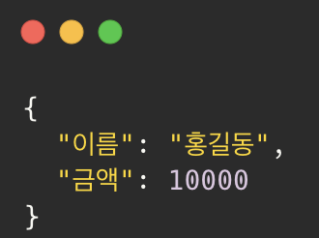
(1) 직렬화/역직렬화 Fixed Length 전문
Notes:
보통 외부 프로그램이나 외부 세계와의 통신을 할 때 위와 같은 json 형태로 주고받으시죠?

Slide 64
(1) 직렬화/역직렬화 Fixed Length 전문
펀드 시스템
❔
외부 금융기관
Notes:
하지만 저희시스템에서는 json형식으로 통신을 하지 않는 경우도 있습니다.
펀드라는 것은 고객님으로부터 돈을 받으면, 이 돈을 저희가 마음대로 다룰 수 없습니다. 그 돈을 저희가 저장해두지 않고 다른 외부 금융기관에 저장해두는데요.
이렇게 다양한 전통 금융 회사들과 통신을 많이 합니다.,

Slide 65

(1) 직렬화/역직렬화 Fixed Length 전문
FixedLength 전문 형식
Notes:
이런 전통적인 금융 기관들로의 통신은 Fixed Length전문이라는 형식을 통해 많이 합니다.
은행에서만 사용하진 않구요, 조금 오래된 시스템에서 사용하고 있기도 하는 형식입니다.

Slide 66
(1) 직렬화/역직렬화 Fixed Length 전문
Key-Value 쌍으로 필드를 식별
Notes:
json 은 key와 value쌍으로 필드를 식별 하죠?

Slide 67
(1) 직렬화/역직렬화 Fixed Length 전문
FixedLength 전문 형식: 고정된 길이의 메시지 형식
 |  |  |  |  |  |  | 홍 | 길 | 동 | 0 | 0 | 0 | 0 | 1 | 0 | 0 | 0 | 0
10자
9자
Notes:
Fixed Length전문이라고 하는 것은 고정된 길이의 메시지 형식이에요.
구분자(delimiter) 없이 위치(offset)와 길이(length) 만으로 필드를 식별하는 방식입니다.
앞에 10자는 이름자리, 뒤에 9자는 금액자리.. 이렇게 해서 각 필드를 식별해요.
19:33

Slide 68
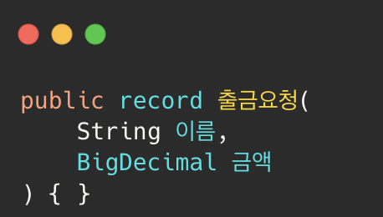
(1) 직렬화/역직렬화 Fixed Length 전문
🪄
Jackson
Notes:
JSON 형식으로 통신한다면
spring-boot-starter-web 의존성을 추가하면 제공되는 Jackson 라이브러리를 통해
이 java 객체를 당연하게 직렬화/역직렬화를 할 수 있겠쬬?
그래서 개발을 할 때에 자바 객체를 json 형식으로 내려주는거에 대해서는 큰 고민을하지 않았을거에요.

Slide 69
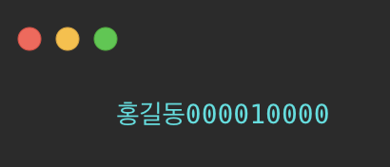
(1) 직렬화/역직렬화 Fixed Length 전문
🤔
Notes:
하지만,, FixedLength전문 형식으로 당연하게 직렬화/역직렬화하는 기능은 존재하지 않아요.
즉, 개발자가 자바객체를 활용해 요리조리 비즈니스 로직을 작성하는 것 외에 FixedLength 형식으로 데이터를 내려주고 받아야 하는 로직까지 직접 고민해서 구현해야 했습니다.

Slide 70
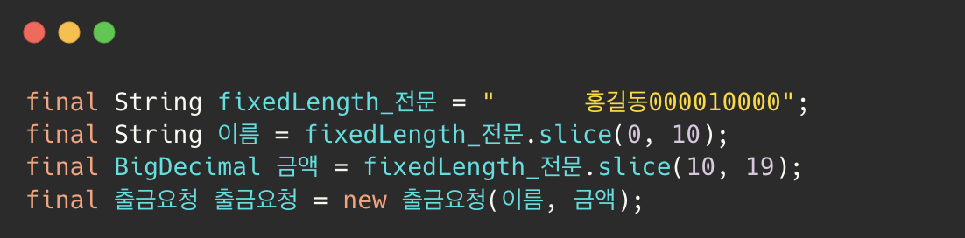
(1) 직렬화/역직렬화 Fixed Length 전문
Notes:
만일, 이런 FixedLength형식의 전문을 객체로 사용하려면,
이렇게 각 문자의 길이만큼 직접 잘라서, 필드로 변환시키고, 이 필드들을 합쳐 객체로 만들어주겠죠?

Slide 71
(1) 직렬화/역직렬화 Fixed Length 전문
🚨 slice 범위 잘못 선택
final String 이름 = “ 홍길동0”
image ref: https://www.flaticon.com/
Notes:
하지만 이렇게 직접 작성했을 때, 버그가 생길만한 부분이 보이네요.
slice 범위를 잘못 택해 범위 외의 글자가 들어올 수 있구요.

Slide 72
(1) 직렬화/역직렬화 Fixed Length 전문
🚨 padding 잘못 들어감
final String 이름 = “ 홍길”
image ref: https://www.flaticon.com/
Notes:
padding이 잘못 들어갈 수도 있어요. 그래서 각 필드가 원하는 값 객체로 파싱이 안될 수도 있습니다.
이런 파싱 로직 직접 구현한다면, 핵심 로직을 작성하고, 디버깅하는데 쓰는 시간보다
객체가 파싱이 잘됐나 안됐나를 확인하는데 시간이 더 오래걸릴거에요.

Slide 73
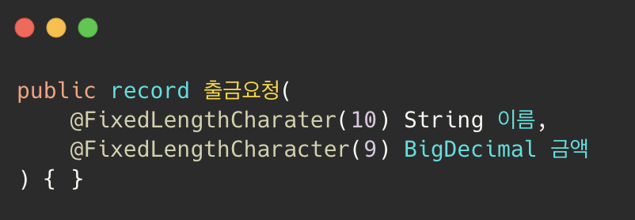
(1) 직렬화/역직렬화 Fixed Length 전문
🤩
image ref: https://www.flaticon.com/
Notes:
그래서 저희 라이브러리는,이런 조금은 특별하게 느낄 수 있는 FixedLength라는 전문형식의 데이터도 직렬화/역직렬화 할 수 있는 기능을 제공합니다.
이렇게 각 필드에 FixedLengthCharater라는 어노테이션을 달고, 몇자리를 차지하는지 적으면
21:10

Slide 74
(1) 직렬화/역직렬화 Fixed Length 전문
🪄
image ref: https://www.flaticon.com/
Notes:
이렇게 자동으로 변환이 됩니당! 완전 마법같죠?

Slide 75
(1) 직렬화/역직렬화 Fixed Length 전문
어떻게 가능한거지?
🪄
🤔
Notes:
과연 어떻게 이게 가능할까요? jackson이 제공하는 기능을 활용하는데요,

Slide 76
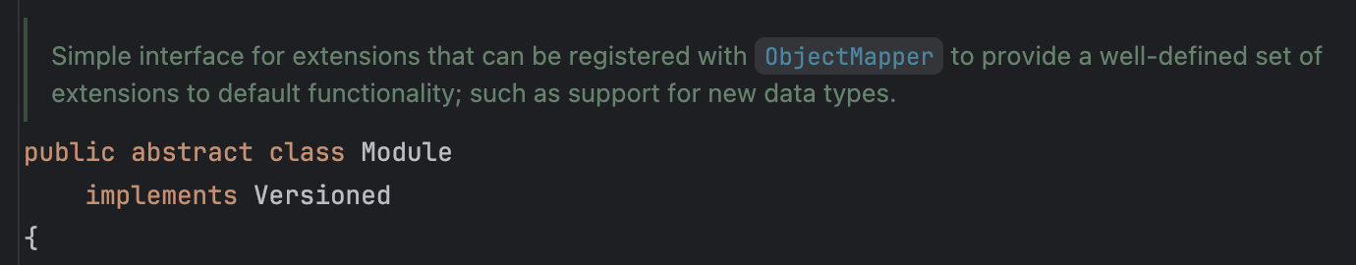
(1) 직렬화/역직렬화 Fixed Length 전문
Notes:
Jackson의 ObjectMapper는 Module이라는 확장 지점을 제공합니다. 기본 타입이 아닌 커스텀 타입에 대한 직렬화·역직렬화 로직을 제어하고 싶을 때, 이 Module을 만들어 등록하면 됩니다.

Slide 77
(1) 직렬화/역직렬화 Fixed Length 전문
역할 | Jackson 클래스
직렬화 | JsonSerializer<T>
역직렬화 | JsonDeserializer<T>
직렬/역직렬화 등록 | SimpleModule
Module 등록 | ObjectMapper.registerModule(...)
Notes:
지금 보시는 표는 Jackson에서 직렬화와 역직렬화를 직접 구현하거나 확장할 때 사용되는 주요 클래스들을 정리한 거에요.
이렇게 표로 보면 저는 잘 와닿지 않더라구요. 그림을 통해서 같이 보시죠.

Slide 78
(1) 직렬화/역직렬화 Fixed Length 전문
Serializer
Deserializer
Notes:
직렬화는 JsonSerializer를 구현해서,
역직렬화는 JsonDeserializer를 구현해서 할 수 있고요,

Slide 79
(1) 직렬화/역직렬화 Fixed Length 전문
Serializer
Module
Deserializer
Notes:
앞서 만든 Serializer, Deserializer를 모듈에 등록해 사용할 수 있습니다.

Slide 80
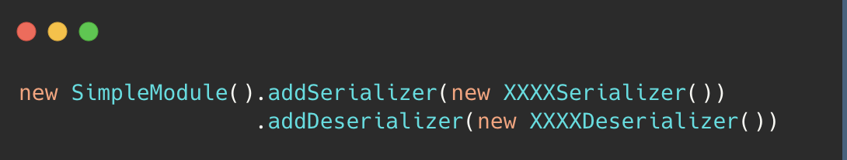
(1) 직렬화/역직렬화 Fixed Length 전문
Serializer
Module
Deserializer
Notes:
이렇게 함수를 제공해줘서 직접 만든 시리얼라이저를 등록하면 되는 형식이에요.

Slide 81
(1) 직렬화/역직렬화 Fixed Length 전문
Serializer
Module
ObjectMapper
Deserializer
Notes:
마지막으로 사용할 ObjectMapper에 앞서 만든 Module을 등록하면 돼요!

Slide 82
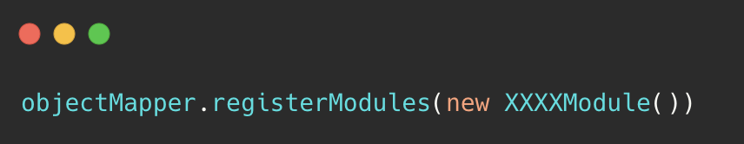
(1) 직렬화/역직렬화 Fixed Length 전문
Serializer
Module
ObjectMapper
Deserializer
Notes:
이렇게 등록하면, ObjectMapper에 직렬화/역직렬화 로직이 들어갑니다!

Slide 83
(1) 직렬화/역직렬화 Fixed Length 전문
“스프링캠프”
FixedLength
Serializer
ObjectMapper
FixedLength
Module
FixedLength
Deserializer
“ 스프링캠프”
Notes:
이 방식을 활용해서 FixedLength 전문 변환이 가능하도록 하고 있어요.

Slide 84
(1) 직렬화/역직렬화 Fixed Length 전문
fund-spring-boot-starter
“스프링캠프”
FixedLength
Serializer
ObjectMapper
FixedLength
Module
FixedLength
Deserializer
“ 스프링캠프”
Notes:
이런 Module이 라이브러리단에 구현되어있어, 개발자가 직접 사용하는 ObjectMapper에 그때그때 등록을 할 수도 있구요,

Slide 85
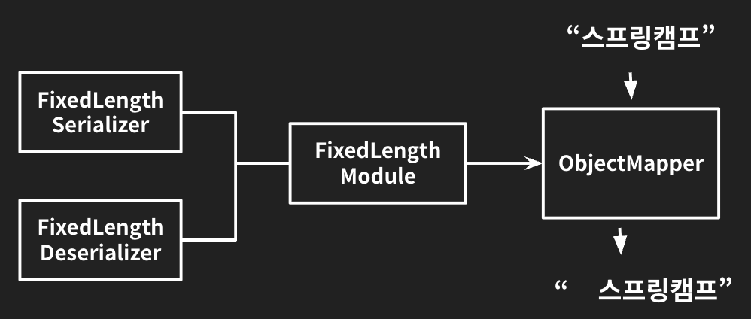
(1) 직렬화/역직렬화 Fixed Length 전문
fund-spring-boot-starter
client
Notes:
이렇게 FixedLength 전문 형식으로 통신해야 하는 외부 API가 있다면, 해당 클라이언트를 추상화해서 제공하고, 별도의 설정 없이도 객체를 FixedLength 전문 형식으로 자동으로 변환할 수 있도록 구성해두었습니다.

Slide 86
(1) 직렬화/역직렬화 Fixed Length 전문
정리
✅ FixedLength 전문 처리 로직을 공통 라이브러리로 추상화
✅ 문자열 파싱 로직 작성 필요없이 사용 가능
✅ 전문을 객체처럼 다룰 수 있음
Notes:
만약 이 기능을 공통화하지 않았다면, FixedLength 전문을 만들기 위해 직접 문자열을 자르고 붙이고, 혹시라도 틀릴까봐 테스트 코드도 일일이 작성해야 했을 거예요.
23:23

Slide 87

(1) 직렬화/역직렬화 Fixed Length 전문
정리
✅ FixedLength 전문 처리 로직을 공통 라이브러리로 추상화
✅ 문자열 파싱 로직 작성 필요없이 사용 가능
✅ 전문을 객체처럼 다룰 수 있음
Notes:
제가 직접 해야한다고 하면 상상만해도 끔찍하겠죠?

Slide 88
(1) 직렬화/역직렬화 Fixed Length 전문
정리
✅ FixedLength 전문 처리 로직을 공통 라이브러리로 추상화
✅ 문자열 파싱 로직 작성 필요없이 사용 가능
✅ 전문을 객체처럼 다룰 수 있음
Notes:
하지만 저희는 펀드 스프링부트 스타터 라이브러리가 FixedLength전문이라는 개념을 추상화해준
덕분에 큰 고민없이 객체처럼 다룰 수 있게 되었습니다.

Slide 89
http client
api 통신 추상화 제공
Notes:
네, 오늘 설명해드릴 예시 세개 중 두번째입니다. 다음으로 사내 api를 호출하는 http client를 추상화 해둔 기능에 대해서 소개해볼게요.

Slide 90

(2) http client api 통신 추상화 제공
RestClient
WebClient
프로그램
외부 api
image ref: https://www.flaticon.com/
Notes:
여러분들, 프로그램에서 외부 api를 연동하는 경우에 다양한 http client 라이브러리를 사용해서 호출하시죠?
직접 소켓을 열거나, 프로토콜을 깊이 이해하지 않아도 “잘 만들어진 라이브러리 호출만으로” 안전하게 통신할 수 있죠.
그것 처럼 저희도, 사내 api를 호출 할 때, http client들을 사용하는데요,

Slide 91
(2) http client api 통신 추상화 제공
공통설정 & 부가기능
추상화된 Client
프로그램
사내 API
RestClient
WebClient
image ref: https://www.flaticon.com/
Notes:
이 클라이언트를 추상화해서 제공합니다.
만약 사내 api를 한 시스템에서만 호출한다면, 굳이 라이브러리에서 추상화할 필요는 없고, 그 시스템에서 직접 설정했을거에요.

Slide 92
(2) http client api 통신 추상화 제공
공통설정 & 부가기능
추상화된 Client
프로그램 A
프로그램 B
사내 API
프로그램 C
RestClient
WebClient
image ref: https://www.flaticon.com/
Notes:
하지만, 사내 유명한 api로의 요청은 여러 시스템에서 필요로하고, client 설정들을 반복해서 해줘야해요.
저희 스타터 라이브러리에서 httpclient를 추상화해 잘 만들어진 라이브러리 호출만으로 사내시스템과 안전하게 요청을 주고 받을 수 있습니다.
24:54

Slide 93
(2) http client api 통신 추상화 제공
프로그램 A
요청 형식 ?
사내 api
프로그램 B
📝
프로그램 C
Notes:
어떤 부분들을 공통으로 추상화해서 제공하냐면요, 사내 API를 호출할 때 공통적으로 설정해야 하는 요소들이 있어요.
예를 들면, 앞서 FixedLength 형식으로 외부 기관에 요청을 보냈던 것처럼, 호출 대상 API마다 정해진 규격에 맞춰 통신을 해야 하는 경우가 많습니다.
하지만 이런 복잡한 규격이나 설정을 일일이 알지 못해도, 필요한 정보만 입력해서 바로 호출할 수 있도록 도와줍니다.

Slide 94
(2) http client api 통신 추상화 제공
http client 종류 ?
프로그램 A
RestClient
사내 api
프로그램 B
WebClient
프로그램 C
RestTemplate
Notes:
또한, 각 프로젝트마다 사용하고 싶은 Client 종류를 자유롭게 선택해서 사용할 수도 있겠죠.
하지만 저희는 이런 Client의 종류도 라이브러리에서 통일해 제공하고 있습니다.
만약 선택을 각 프로젝트에 맡긴다면, 같은 요청/응답/에러 형식이라도 Client마다 파싱 방식이 달라질 수 있고, 그렇게 되면 코드의 일관성이 무너질 수 있어요.
단기적으로는 개별 프로젝트 입장에서 편할 수 있지만, 장기적으로는 팀 전체가 다양한 기술을 모두 이해하고 유지보수해야 하므로 운영 부담과 학습 비용이 기하급수적으로 늘어날 수 있습니다.
그래서 저희는, 사내 API의 요청 형식이나 사용하는 HTTP 기술을 깊이 알지 못해도, 잘 만들어진 라이브러리만 호출하면 안전하고 일관된 방식으로 통신할 수 있도록 구성했습니다.

Slide 95
(2) http client api 통신 추상화 제공
공통 설정 외에 요청 전/후에
부가적인 로직이 들어가야한다면..
🤔
Notes:
그런데, 사내 API 호출 시에는 단순한 공통 설정 외에도 요청의 출처에 따라 요청 전후로 추가 로직이 들어가야 하는 경우도 있습니다.
예를 들어, 어떤 요청은 감사 로그를 남겨야 할 수도 있고, 또 다른 요청은 권한 검증이나 거래에 대한 증적 저장이 필요할 수도 있죠.
26:22

Slide 96

(2) http client api 통신 추상화 제공
확장 포인트를 제공
image ref:https://m.blog.naver.com/hyl2922/222322414775
Notes:
그래서 저희 라이브러리는 HTTP Client를 단순히 추상화하는 데 그치지 않고, 공통 설정뿐만 아니라 요청 전후에 필요한 부가기능도 유연하게 끼워 넣을 수 있는 ‘확장 포인트’를 제공했습니다. 그렇다면 이런 확장포인트를 어떻게 구현했을까요?

Slide 97

(2) http client api 통신 추상화 제공
펀드를 투자하기 위해서는?
코어뱅킹의 입출금통장에서 돈을 출금해야 한다.
1,000원 출금할게요.
NEW
펀드 계좌
입출금통장
네 가져가세요.
Notes:
예시를 통해 같이 한번 보시죠.
저희 펀드 시스템이 코어뱅킹 시스템으로부터 분리구축했잖아요, 기존의 거대한 은행 시스템을 코어뱅킹이라고 불린다는걸 다시 말씀드릴게요.
그래서 이 코어뱅킹이라는 시스템과 통신할 일이 많이 있습니다.
통신이 필요한 대표적인 예가, 펀드를 투자할 때 입니다.
펀드를 사서 투자하기 위해서는 코어뱅킹 시스템에 있는 입출금 통장에서 돈을 출금해야 펀드를 살 수 있어요.
하지만 이 거래가 고객님이 모바일을 통해 직접 거래하는 경우가 아니라,
가끔 고객님이 모바일로 직접 거래하기 힘든 상황에는 고객센터를 통해 저희 직원이 거래 하는 경우가 생기기도 한답니다.
27:29

Slide 98
(2) http client api 통신 추상화 제공
펀드를 투자하기 위해서는?
코어뱅킹의 입출금통장에서 돈을 출금해야 한다.
1,000원 출금할게요.
NEW
펀드 계좌
입출금통장
네 가져가세요.
Notes:
근데 이 때 아무 직원이나 거래를 할 수는 없고요, 요청 전/후에 여러가지 검증을 한 뒤 입출금통장으로 거래 요청을 보낼 수 있습니다.

Slide 99
(2) http client api 통신 추상화 제공
✅ 거래가 가능한 부서인지 검증
✅ 거래가 가능한 직원인지 검증
✅ 거래 관련 증적을 펀드시스템에 저장
✅ 1,000원 출금 요청
펀드 계좌
입출금통장
✅ 1,000원 출금 완료 응답
✅ 완료 거래 증적을 펀드시스템에 저장
Notes:
먼저 거래가 가능한 부서인지 검증을 해야해요. 저희 개발팀이 고객의 계좌에 손대서 거래를 일으키면 절대 안되겠죠?

Slide 100
(2) http client api 통신 추상화 제공
✅ 거래가 가능한 부서인지 검증
✅ 거래가 가능한 직원인지 검증
✅ 거래 관련 증적을 펀드시스템에 저장
✅ 1,000원 출금 요청
펀드 계좌
입출금통장
✅ 1,000원 출금 완료 응답
✅ 완료 거래 증적을 펀드시스템에 저장
Notes:
또, 거래가 가능한 직원인지도 검증을합니다.
이런 거래가 가능한 직원을 회계처리가 가능한 직원이라고도 하는데요, 회사의 돈의 움직임에 관여할 수 있는 직원입니다.
펀드에서 입출금통장으로 돈이 왔다갔다하는건 회사의 돈이 왔다갔다 하는거잖아요? 이걸 회계라고 하고, 이런 권한을 검증해야 합니다.

Slide 101
(2) http client api 통신 추상화 제공
✅ 거래가 가능한 부서인지 검증
✅ 거래가 가능한 직원인지 검증
✅ 거래 관련 증적을 펀드시스템에 저장
✅ 1,000원 출금 요청
펀드 계좌
입출금통장
✅ 1,000원 출금 완료 응답
✅ 완료 거래 증적을 펀드시스템에 저장
Notes:
다음으로는, 돈의 움직임이다보니 꼭 거래 관련 증적을 거래 증적 관련 시스템에 남겨놔야하고요, 그 이후에 출금 요청을 할 수 있습니다.
그 이후 완료 응답에 대해서도 증적을 남겨야해요.

Slide 102
(2) http client api 통신 추상화 제공
✅ 거래가 가능한 부서인지 검증
✅ 거래가 가능한 직원인지 검증
✅ 거래 관련 증적을 펀드시스템에 저장
✅ 1,000원 출금 요청
펀드 계좌
입출금통장
✅ 1,000원 출금 완료 응답
✅ 완료 거래 증적을 펀드시스템에 저장
Notes:
이렇게 코어뱅킹 api 호출을 할때, 단순히 요청을 주고 받는 것 뿐만아니라 꼭 작성해야하는 부가 코드들이 있는데요
핵심 api 호출 외에 부가 코드들을 어떻게 작성해 볼 수 있을까요?

Slide 103
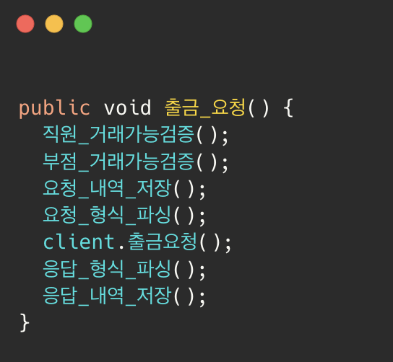
(2) http client api 통신 추상화 제공
Notes:
가장 단순한 방법은, 클라이언트 호출 코드 앞뒤에 순차적으로 부가기능을 넣는 방식입니다.
외부 API를 호출하는 계층에서 부가 로직을 함께 넣을 수도 있고, 아니면 이걸 하나의 비즈니스 로직으로 보고 서비스 단에서 처리할 수도 있습니다.
28:46

Slide 104
(2) http client api 통신 추상화 제공
자유롭게 처리해도 됨. 그치만..
🧐 같은 기능이지만 프로젝트마다 구현방법이 다름.
ㄴ 개발자가 바뀌면?
ㄴ 감사, 요구사항이 변경될 때?
🧐 어느정도 구현의 표준을 제공할 수는 없을까?
Notes:
요청 전후에 끼워 넣어야 하는 부가 로직들을, 각 프로그램에서 각 개발자가 자유롭게 작성할 수 있도록 할수도 있어요.
하지만 이렇게 되면, 같은 사내 API를 호출하더라도 프로젝트마다 구현 방식이 제각각일 수 있고,
각자의 스타일대로 구현된 로직은 파악이나 유지보수가 점점 어려워집니다.
나중에 개발자가 변경되었을 때, “이 API 요청 앞뒤에 어떤 부가 처리가 붙어 있는지” 파악이 어려워지고, 감사나 정책 변경 요청이 들어왔을 때 “어디에 어떤 검증 코드가 숨어 있는지” 추적하기 힘든 상황이 생길 수 있습니다.
어떻게 하면 사내 API 요청 시 반드시 필요한 공통 처리 로직을, 각 프로젝트에서 유연하게 확장하면서 구현의 일관성을 유지하고, 추적 가능하게 할 수 있을까요?

Slide 105
(2) http client api 통신 추상화 제공
책임연쇄패턴을 사용해 구현의 표준을 제공
Handler
인터페이스
구현체들
HandleA
HandlerB
HandlerC
Notes:
그래서 저희는 Client 호출 과정을 Handler라는 인터페이스로 추상화했습니다. 그리고 각 관심사에 맞는 처리를 하고 싶을 때는,

Slide 106
(2) http client api 통신 추상화 제공
책임연쇄패턴을 사용해 구현의 표준을 제공
Handler
인터페이스
구현체들
HandleA
HandlerB
HandlerC
Notes:
그에 해당하는 Handler를 만들어 메서드 하나만 구현하면 됩니다.
이 Handler는 자신의 로직을 수행한 뒤 다음 Handler를 호출하는 체인 방식(Chain of Responsibility) 으로 동작하기 때문에, 필요한 로직만 끼워 넣고, 전체 흐름은 일관되게 유지할 수 있습니다.

Slide 107



(2) http client api 통신 추상화 제공
책임연쇄패턴을 사용해 구현의 표준을 제공
Notes:
저희도 이 방법을 사용해, 핵심 API 호출 부분은 라이브러리 내부에 추상화된 형식으로 제공하고,
부가 기능은 ClientHandler 인터페이스로 분리해 관심사에 맞게 구현하도록 했어요.

Slide 108
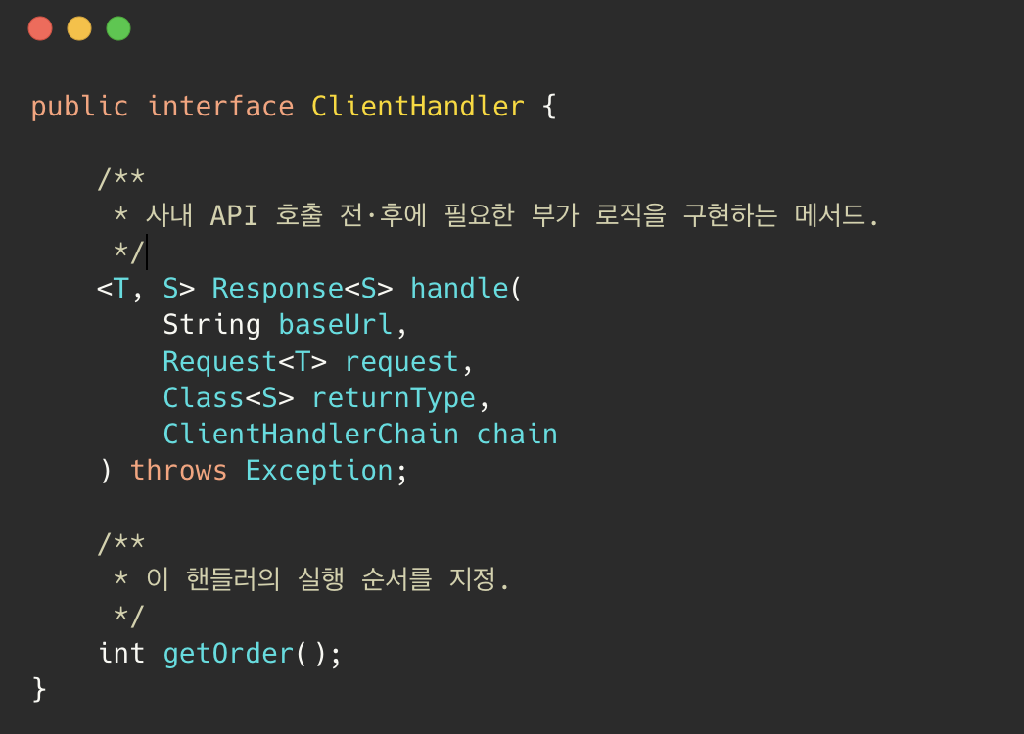
(2) http client api 통신 추상화 제공
Notes:
이렇게 ClientHandler라는 인터페이스를 만들고

Slide 109
(2) http client api 통신 추상화 제공
Notes:
handle이라는 메서드를 선언합니다.

Slide 110
(2) http client api 통신 추상화 제공
Notes:
핸들러의 실행 순서를 구현하는 getOrder라는 메서드도 만들어 놨어요.

Slide 111
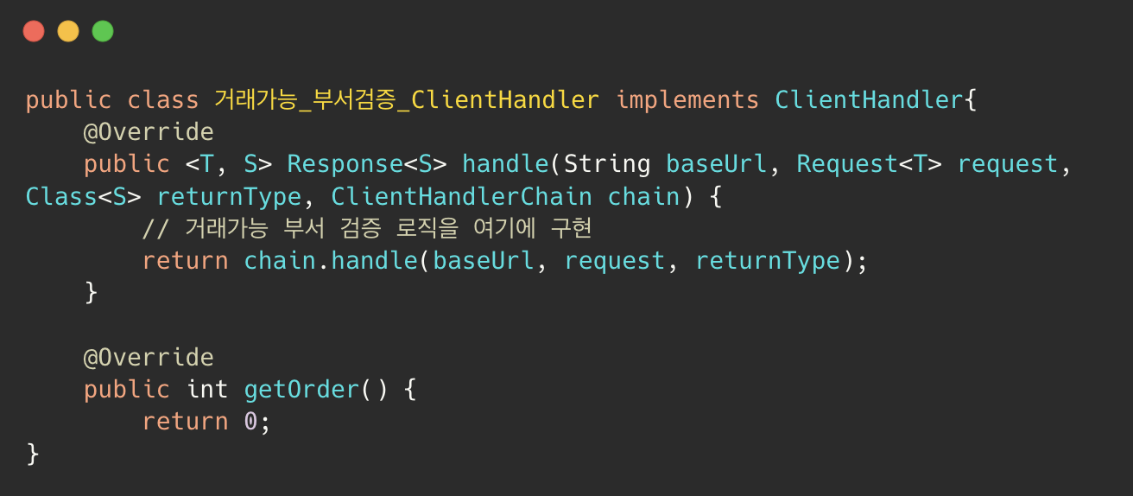
(2) http client api 통신 추상화 제공
Notes:
이렇게, 각 구현체에서는

Slide 112
(2) http client api 통신 추상화 제공
Notes:
handle 메서드를 구현해 자신의 할 일을 하고 다음 핸들러를 호출하면 돼요.
이 핸들러는 거래가능 부서인지를 검증하는 핸들러니까,
거래가능한 부서인지 검증하는 한가지 역할만 하고 다음 핸들러를 호출하면 됩니다.

Slide 113
(2) http client api 통신 추상화 제공
HandlerChain
부서_검증_Handler
직원_검증_Handler
요청
응답
요청_Handler
응답_저장_Handler
Notes:
이렇게 Client호출 과정을 Handler라는 인터페이스로 추상화하고
필요한 기능을 한가지 일만하는 Handler로 구현하고, 이 Handler들이 등록된 순서대로 체인처럼 연쇄 실행이 되게 만들어요.
그 결과 핵심 로직과 부가 처리 로직을 깔끔하게 분리할 수 있었습니다.

Slide 114
(2) http client api 통신 추상화 제공
HandlerChain
부서_검증_Handler
직원_검증_Handler
요청
응답
요청_저장_Handler
요청_Handler
응답_저장_Handler
Notes:
새로운 부가기능이 추가되게 된다면, Handler 구현체만 추가하면 되므로 확장성이 뛰어나죠?

Slide 115
(2) http client api 통신 추상화 제공
정리
✅ 통신에 필요한 공통 기능 설정
ㄴ 개발자는 통신에 필요한 요청 형식 신경 X
✅ 부가기능을 끼워넣을 수 있는 확장포인트 제공
ㄴ 자유롭게 커스터마이징 가능
Notes:
이렇게 사내 api 통신을 추상화한 http client 추상화 모듈에서는요,
클라이언트의 동작 방식이나 요청·응답 포맷을 일일이 알지 못해도, 라이브러리만 가져다 쓰면 바로 통신할 수 있어요.
또한 요청 전·후에 필요한 부가기능은 확장 포인트를 통해 손쉽게 커스터마이징할 수 있도록 하여 단위시스템마다 필요한 기능들을 끼워넣을 수 있게 했습니다.

Slide 116
분산 트레이싱
단위 시스템간의 추적
Notes:
다음은 마지막으로 분산 트레이싱 기능에 대한 이야기를 해볼거에요.
저희도 시중의 분산 트레이싱 라이브러리를 사용하고요, 이 시중 라이브러리를 한 번 더 추상화해서 사용할 수 있는 기능도 제공해요.
32:20

Slide 117

(3) 분산 트레이싱 단위 시스템간의 추적
📱
펀드 채널계
펀드 계정계
코어뱅킹
(계정계)
🖥️
펀드 어드민
펀드 DB
계정계 DB
image ref: https://www.flaticon.com/
Notes:
먼저 분산트레이싱이라는 개념에 대해 간략하게 소개를 드려 볼게요.
이렇게 분산된 시스템에서 어느 한 곳에 문제가 생기면 어떻게 파악할까요?
또, 한 요청이 다른 시스템으로 전파될 때 어디서부터 시작된 요청인지 어떻게 파악할 수 있을까요?

Slide 118
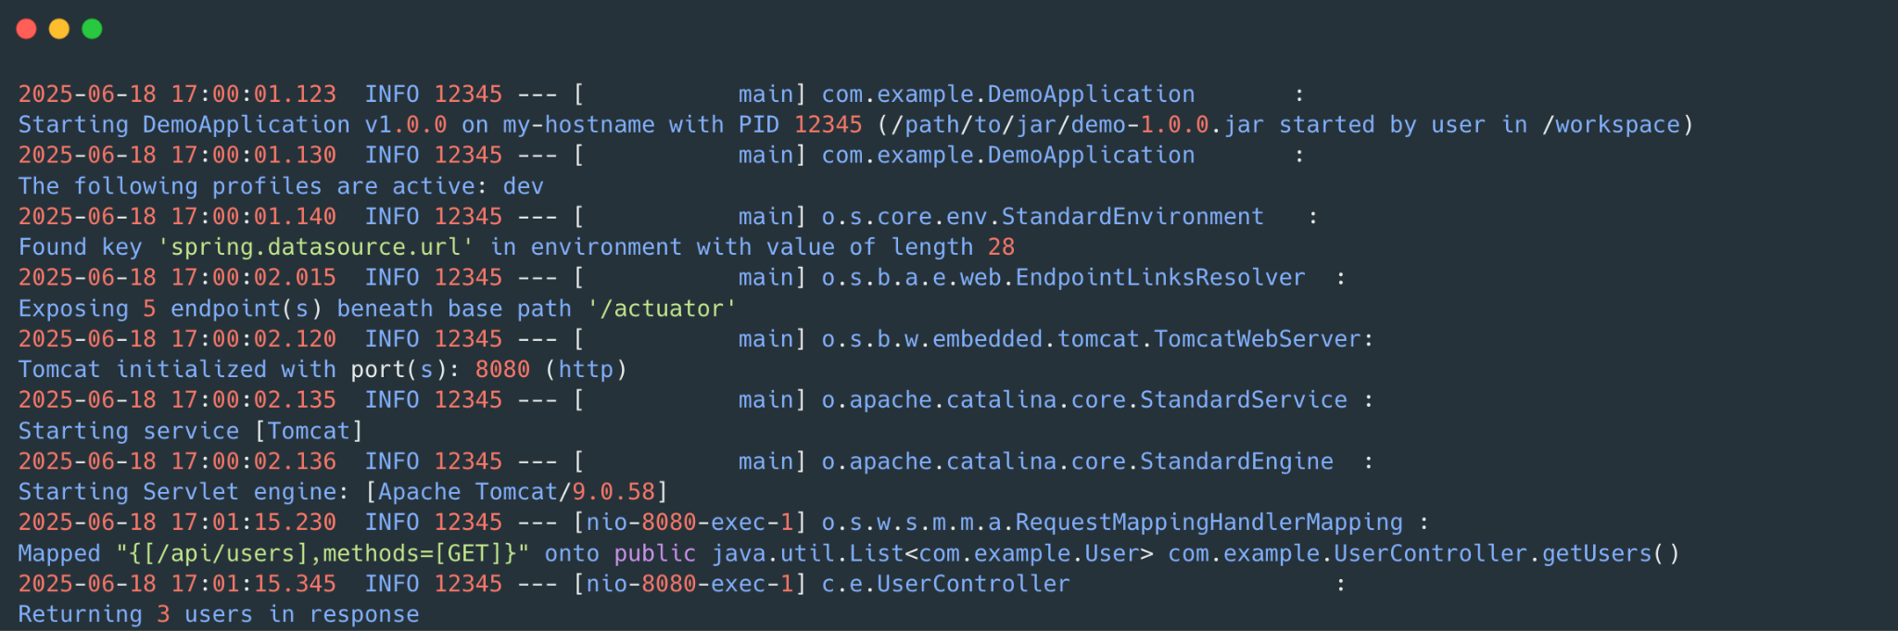
(3) 분산 트레이싱 단위 시스템간의 추적
Notes:
각 프로그램에 들어가 아래처럼 로그 켜서 한땀한땀 확인할 수 있을거에요.

Slide 119
(3) 분산 트레이싱 단위 시스템간의 추적
어떤 서비스의 로그지?
🤔
Notes:
하지만.. 이렇게 확인하는건 거의 불가능하겠죠?

Slide 120
(3) 분산 트레이싱 단위 시스템간의 추적
✅ 로그만으로는 서비스 간 인과관계 파악이 어려움.
✅ 대량의 로그에서 의미 있는 정보를 찾기 힘듬.
✅ 어떻게 해결할 수 있을까?
Notes:
이렇게 쌓인 로그만으로는 어떤 서비스로부터 온 요청인지 인과관계 파악이 어렵구요,
실시간 요청이 많아지게 된다면 대량의 로그에서 의미 있는 정보를 찾기 어려워요.
그렇다면 이런 문제를 어떻게 해결해 볼 수 있을까요?

Slide 121




(3) 분산 트레이싱 단위 시스템간의 추적
이미 잘 구현해둔 시중 분산트레이싱 라이브러리가 있어요.
image ref: ZIPKIN, JAEGER, DATADOG
Notes:
이미 시중에는 이런 분산 시스템 환경에서 요청 흐름을 추적하여 병목 지점, 오류, 지연 구간 등을 식별할 수 있는 라이브러리들이 많이 있습니다.

Slide 122


(3) 분산 트레이싱 단위 시스템간의 추적
이미 잘 구현해둔 시중 분산트레이싱 라이브러리가 있어요.
시스템
시스템
시스템
시스템
image ref: https://www.flaticon.com/
Notes:
이런 라이브러리를 활용하면, 별다른 처리없이 시스템에 일어나는 일들을 수집하고, 자동으로 계측해 한눈에 파악하는 형태로도 제공을 합니다.

Slide 123
(3) 분산 트레이싱 단위 시스템간의 추적
POST /펀드/매수
매수_UseCase.검증()
매수_UseCase.입금()
계정계_Client.출금()
select ….
POST /계정계/출금
펀드 DB
❔
코어뱅킹
(계정계)
Notes:
이렇게 수집한 정보들을 잘 시각화한 UI를 이용해 보기 쉽게 확인할 수도 있어요.

Slide 124
(3) 분산 트레이싱 단위 시스템간의 추적
POST /펀드/매수
매수_UseCase.검증()
매수_UseCase.입금()
계정계_Client.출금()
select ….
POST /계정계/출금
펀드 DB
❔
코어뱅킹
(계정계)
image ref: https://www.flaticon.com/
Notes:
요청에 대해 오류가 발생하면, 발생지점을 파악하기도 쉽습니다.

Slide 125

(3) 분산 트레이싱 단위 시스템간의 추적
POST /펀드/매수
매수_UseCase.검증()
매수_UseCase.입금()
계정계_Client.출금()
select ….
POST /계정계/출금
펀드 DB
❔
코어뱅킹
(계정계)
Notes:
또, 각 요청을 처리하는데 걸리는 시간을 측정해주어서, 병목 지점을 파악해, 해당 부분의 성능을 개선할 수도 있습니다.

Slide 126
(3) 분산 트레이싱 단위 시스템간의 추적
✅ 요청을 식별하는 방법?
✅ 요청을 계측하는 방법?
✅ 요청 context 전파 방법?
Notes:
그렇다면 분산트레이싱에서
한 요청을 어떻게 식별하고,
그리고 그 요청의 식별 정보를 어떻게 계측 하며,
이 요청이 여러 시스템을 오고갈 때,어떻게 요청의 context를 다른 시스템으로 전파할까요?
모두 시중에 있는 라이브러리가 제공해주는 기능이에요.
34:04

Slide 127
(3) 분산 트레이싱 단위 시스템간의 추적
✅ 요청을 식별하는 방법?
✅ 요청을 계측하는 방법?
✅ 요청 context 전파 방법?
Notes:
요청의 식별은요

Slide 128
(3) 분산 트레이싱 단위 시스템간의 추적
Trace
POST 펀드/매입
매입_UseCase.검증()
매입_UseCase.입금()
계정계_Client.출금()
select ….
POST /계정계/출금
펀드 DB
❔
코어뱅킹
(계정계)
Notes:
한 요청을 trace라고 부르고, 요청 처음부터 끝까지 전체적으로 한가지 trace_id를 가지고 있어 같은 요청인지 식별을 할 수 있고요,

Slide 129
(3) 분산 트레이싱 단위 시스템간의 추적
Trace
POST v1/펀드서비스/매입
매입_UseCase.검증()
매입_UseCase.입금()
계정계_Client.출금()
trace_id: 하나의 전체 요청을 식별하는 ID
select ….
POST /계정계/출금
펀드 DB
❔
계정계
Notes:
이 trace_id는 한 요청에 한개가 생성됩니다.

Slide 130
(3) 분산 트레이싱 단위 시스템간의 추적
POST 펀드/매입
매입_UseCase.검증()
매입_UseCase.입금()
계정계_Client.출금()
select ….
POST /계정계/출금
펀드 DB
❔
코어뱅킹
(계정계)
span
Notes:
각 메서드나, 호출 단위는 span이라는 것으로 나뉘고 또 나뉘고요

Slide 131
(3) 분산 트레이싱 단위 시스템간의 추적
POST v1/펀드서비스/매입
매입_UseCase.검증()
매입_UseCase.입금()
계정계_Client.출금()
select ….
POST /계정계/출금
span_id: Trace 내 각 호출(작업) 단위를 구분
펀드 DB
❔
계정계
span
Notes:
식별가능하게 span_id라는 것을 가지고 있습니다.

Slide 132
(3) 분산 트레이싱 단위 시스템간의 추적
✅ 요청을 식별하는 방법?
✅ 요청을 계측하는 방법?
✅ 요청 context 전파 방법?
Notes:
이 요청에 남은 식별 정보를 어떻게 계측할까요?

Slide 133
(3) 분산 트레이싱 단위 시스템간의 추적
계측 방법
자동 계측
수동 계측
라이브러리가 자동으로 트레이싱 코드를 삽입
설정만 하면 다음과 같은 호출이 자동으로 트레이싱 됨
개발자가 직접 코드에 트레이싱 로직을 작성
자동 계측으로는 커버되지 않는 로직 추적 가능
Notes:
시중 라이브러리에서 자동으로 계측을 해주기도 하고요, 개발자가 직접 수동으로 계측을 하기도 합니다.

Slide 134
(3) 분산 트레이싱 단위 시스템간의 추적
계측 방법
* 사용하는 라이브러리마다 사용방법이 다를 수 있음.
java -javaagent:/path/to/opentelemetry-javaagent.jar
Notes:
사용하는 라이브러리마다 자동으로 계측하는 방법은 다를 수 있는데요, 이렇게
jvm 기동시에 -javaagent옵션으로 프로그램의 바이트코드를 후킹하여 자동으로 계측해주는 방법도 있어요.

Slide 135
(3) 분산 트레이싱 단위 시스템간의 추적
자세한 구현을 몰라도 트레이싱 기능을 사용 가능
Notes:
이 자동계측 방식은 라이브러리마다 다 다르고요,
라이브러리가 이 기능을 추상화해서 제공하기 때문에, 어떻게 구현되어있는지 알 필요 없이 기능을 가져다 쓸 수 있다는게 핵심입니다.
35:14

Slide 136
(3) 분산 트레이싱 단위 시스템간의 추적
✅ 요청을 식별하는 방법?
✅ 요청을 계측하는 방법?
✅ 요청 context 전파 방법?
Notes:
이제 마지막으로, 요청이 여러 시스템을 오고갈 때, 어떻게 요청의 context를 다른 시스템으로 전파할 수 있을까요?

Slide 137
(3) 분산 트레이싱 단위 시스템간의 추적
Context 전파
traceId: AA
traceId: AA
🖥️
펀드 어드민
펀드 계정계
코어뱅킹
(계정계)
Notes:
요렇게 서비스 간에 traceId가 전달되어야 하는데요,

Slide 138
(3) 분산 트레이싱 단위 시스템간의 추적
Header
traceId: XXXX-XXXXXX-XXXXX
Body
Notes:
그중 HTTP Header 전파방식에 대해 같이 볼게요.
이런 정보들은 http 요청인 경우에는 header에 넣어 context를 전파 할 수 있는데요,
사실 이 Header에 어떤 이름으로 어떤 값을 넣을지는 일정한 규약이 있습니다. 헤더 이름에 prefix가 붙기도 하고, 형식도 다양하게 정의돼 있어요.
하지만 저희는 사내 규약에 맞춰 사용하고 있기 때문에, 이 자리에서는 임의로 traceId라고 부르며 설명드릴게요.

Slide 139
(3) 분산 트레이싱 단위 시스템간의 추적
🖥️
펀드 어드민
펀드 계정계
코어뱅킹
(계정계)
image ref: https://www.flaticon.com/
Notes:
자동 계측을 사용하면, 한 프로그램에서 다른 프로그램으로 트레이스 정보를 읽고, 넣어주는 작업까지 라이브러리가 알아서 처리해줍니다.
개발자는 별다른 코드 없이도 어디서 어떤 문제가 발생했는지 쉽게 추적할 수 있게 됩니다.

Slide 140
(3) 분산 트레이싱 단위 시스템간의 추적
Header
traceId: XXXX-XXXXXX-XXXXX
????: XXXXXX
Body
Notes:
저희 시스템에서는 이런 분산트레이싱 라이브러리를 트레이스 확인하는 용으로 사용하는 것외에,
저희 펀드 라이브러리에서 한 번 더 추상화해서 프로그램에서 사용할 수 있는 기능을 제공하는데요,
트레이싱 문맥에 무언가를 넣어서 편의 기능으로도 사용을 합니다.

Slide 141
(3) 분산 트레이싱 단위 시스템간의 추적
Request
직원번호: 1111
부서: 투자개발
Request
직원번호: 1111
부서: 투자개발
Request
직원번호: 1111
부서: 투자개발
🖥️
펀드 어드민
펀드 계정계
코어뱅킹
(계정계)
Notes:
앞선 client 추상화 예시에서 직원이 고객 대신 펀드를 사는 거래를 하는경우, 해당 직원의 직원번호화 부서를 검증해야 한다고 말씀드렸죠?
이런 정보를 어떻게 받아올 수 있을까요?
맨 끝단의 시스템에서 필요로 한다면 이렇게 Request에 넣고, Response에서 받으면서 직접 전달하는 방식을 생각할 수 있을거에요.
36:55

Slide 142
(3) 분산 트레이싱 단위 시스템간의 추적
직원번호: 1111
부서: 투자개발
🖥️
펀드 어드민
펀드 계정계
코어뱅킹
(계정계)
Notes:
하지만, 저희 라이브러리에서는 이런 정보를 프로젝트 전역에서 분산 트레이싱이라는 개념을 몰라도 접근 할 수 있게 객체로 제공을 해줘요.
바로 분산 트레이싱의 Baggage라는 개념을 이용하는데요

Slide 143

(3) 분산 트레이싱 단위 시스템간의 추적
Baggage
직원 정보
Tracing
부서 정보
guid
image ref: https://www.flaticon.com/
Notes:
Baggage란 요청에서 라이브러리에서 자동으로 계측해주는 정보 외에, 프로그램에서 함께 전달되어야 하는 추가적인 데이터입니다.
이 값들을 Baggage란 곳에 저장해두고 프로그램 어디서든 사용할 수 있게 해줘요.
37:22

Slide 144
(3) 분산 트레이싱 단위 시스템간의 추적
Header
traceId: XXXX-XXXXXX-XXXXX
직원정보: angie.near
부서코드: 투자개발
Notes:
이 Baggage값 역시 http 요청인 경우 header를 통해 전파하는데요. 요 Baggage값에 직원정보랑, 부서정보를 넣어주면 요청이 여러 시스템을 거쳐도 해당 정보가 함께 전파돼요.

Slide 145
(3) 분산 트레이싱 단위 시스템간의 추적
Baggage
🖥️
펀드 어드민
펀드 계정계
계정계
image ref: https://www.flaticon.com/
Notes:
시중 분산트레이싱 라이브러리에서는 각 프로그램내에서 자동으로 전파해준 정보들을 어플리케이션 어디에서든 꺼내 쓸 수 있게, 객체로 제공을 하고요,

Slide 146
(3) 분산 트레이싱 단위 시스템간의 추적
Tracer
🖥️
펀드 어드민
펀드 계정계
계정계
Notes:
저희 라이브러리도 이 구조를 따르되, 한 단계 더 나아가 해당 값이 Baggage에서 왔다는 사실조차 몰라도 되도록 한 번 더 추상화해 제공하고 있어요.
덕분에 분산 트레이싱이라는 개념을 깊이 몰라도, 필요한 추가 정보를 프로그램 전역에서 손쉽게 꺼내 사용할 수 있습니다.

Slide 147
(3) 분산 트레이싱 단위 시스템간의 추적
정리
✅ 기존 분산 트레이싱 라이브러리 활용
✅ 라이브러리 기능을 추상화해 편의 기능도 제공
Notes:
저희는 단순히 분산 트레이싱 라이브러리를 활용해 요청을 추적하는 데 그치지 않고, 트레이싱 객체를 한 번 더 추상화한 인터페이스도 함께 제공하고 있습니다.
덕분에 복잡한 트레이싱 설정에 신경 쓰지 않고, 핵심 로직 구현에 집중할 수 있게 되었고요.
또, 프로그램에서 부가적인 요청 정보가 필요할 때에도 Tracing, Baggage 같은 개념을 몰라도, 추상화된 라이브러리에서 필요한 정보를 바로 꺼내 쓸 수 있는 편의 기능도 제공합니다.
38:44

Slide 148
마무리
공통 기능 정리
FixedLength 전문 변환,
공통 Client 설정
분산 트레이싱
Notes:
지금까지 저희 라이브러리가 제공하는 대표적인 공통 기능 세 가지에 대해 소개해드렸는데요,
이런 기능들을 각각 따로따로 구현해서 제공하는 데 그치지 않고, 스프링 애플리케이션이라면 누구나 익숙한 방식으로, 필요할 때 마치 Spring의 기본 기능처럼 가져다 쓸 수 있도록 만드는 데 집중했습니다.
즉, 스프링에서 제공하는 다양한 Starter처럼, 프로젝트에 의존성 한 줄만 추가하면 특별한 학습 없이도 바로 활용할 수 있도록 만들었어요.
그래서 금융 도메인 개발을 할 때에도, 이런 기능은 따로 구현해야하나?라는 고민할 필요 없이 바로 적용해 사용할 수 있었습니다.

Slide 149
마무리
은행 핵심금융원장(펀드시스템)을
Spring 기반으로 새롭게 분리 구축
Notes:
오늘 이야기드릴 내용은 여기까지구요 정리를 하면요,
저희팀은 은행이라는 환경에서 오픈소스 프레임워크인 Spring으로 핵심금융원장인 펀드시스템을 새로 구축했어요.
기존에는 이런 핵심금융원장은 고객의 돈을 거래하고 저장하는 시스템이기 때문에, 오랜 상용 프레임워크로 단일 시스템으로 구현되어있는데,
여러 단일시스템의 문제와 기술환경 변화로 인해 클라우드환경위에 스프링을 활용하여 구축하는 도전을 하게 되었어요.

Slide 150
마무리
은행 핵심금융원장(펀드시스템)을
Spring 기반으로 새롭게 분리 구축
공통 로직은 사내 Spring Boot Starter로 추상화
Notes:
또, 시스템을 새로 구축하면서 서버프로그램도 관심사에 따라 여러개가 생겼는데요 공통 로직은 Spring Boot Starter로 추상화해서
상세 구현을 몰라도 의존성 추가만으로 어디서나 동일한 방식으로 사용할 수 있게 했습니다.
오늘은 예시를 세개만 들었는데요, 사내 마스킹 규칙, E2E 암호화 , 오류알림, 더 많은 사내 api로의 통신 클라이언트들 설정이 들어있고요,
이 많은 기능들을, 시중 라이브러리들이 구현을 몰라도 기능을 사용할 수 있게 한 것처럼, 저희도, 구현을 몰라도 어디서든 기능을 사용할 수 있게 했습니다.
40:42

Slide 151
마무리
은행 핵심금융원장(펀드시스템)을
Spring 기반으로 새롭게 분리 구축
공통 로직은 사내 Spring Boot Starter로 추상화
도메인에 집중할 수 있는 개발 환경 완성
Notes:
그래서 생산성이 엄청 좋아졌구요, 라이브러리의 기술에 대해 구현까지 깊게 알고 있지 않아도 가져다 쓸 수 있어서, 개발해야 할 기능 요구사항에 분석하는데 더 집중을 하게 되었어요.
펀드 외에 다른 시스템에서도 적극 사용하고 있습니다.

Slide 152

마무리
금융 개발
image ref: https://m.blog.naver.com/mrs86/221373318353
Notes:
저희 팀에서는 이렇게 금융 개발 쉽고 재밌게 하고 있습니다. 정말 은행이라는 도메인 재밌구요, 살짝 보수적으로 느낄수 있는 환경에서 스프링으로 IT 개발하듯이 금융거래인 펀드를 만드는게 재밌더라구요..

Slide 153

마무리
Notes:
아, 참고로 저희는 이 라이브러리의 도움을 받아
바로 이번주 6월 24일 화요일 MMF박스라는 서비스를 출시했는데요,
기존 머니마켓펀드라는 펀드상품을 한번 감싸 노는 돈을 보관해주는 서비스에요.
이번에도 이 MMF박스라는 서비스를 개발하기 위해 도메인 로직에 신경쓰고, 부가적인 기능에 대한 고민은 펀드스프링부트 스타터에게 맡겼답니다! 덕분에 빠른 생산성으로 빨리빨리 출시 할 수 있었어요!

Slide 154





마무리
image ref: https://www.yanadoo.co.kr/
https://www.kyobobook.co.kr/
Notes:
카카오뱅크 투자개발팀에서는 금융원장시스템을 스프링으로 개발할 수 있는 기반이 잘 되어있어서 저 같은 아직 주니어 개발자들도 금융 개발을 IT개발하듯이 쉽고, 재미있할 수 있어요!
실제로, 회사에 들어오기전 OOP나 DDD 같은 책을 읽으며 멋진 IT 개발에 대한 꿈을 갖고 있었는데, 카카오뱅크에서 그 꿈을 이루면서 아주 재밌게 개발하고 있습니다.

Slide 155
마무리
Q&A
손수민, angie.near@kakaobank.com
Notes:
오늘 전달드릴 내용은 여기까지구요, 질문 있으시면 이자리에서 해주셔도 좋고, 나중에 이메일로 전달주시게 된다면 은행이다보니 팀에서 공개가능한 이야기인지 확인하고 답변드리겠습니다.
들어주셔서 감사합니당.
42:33

